Slide 1
L’udito
umano
«Oltre i sensi» – Progetto Alternanza scuola-lavoro – 2018

Slide 2
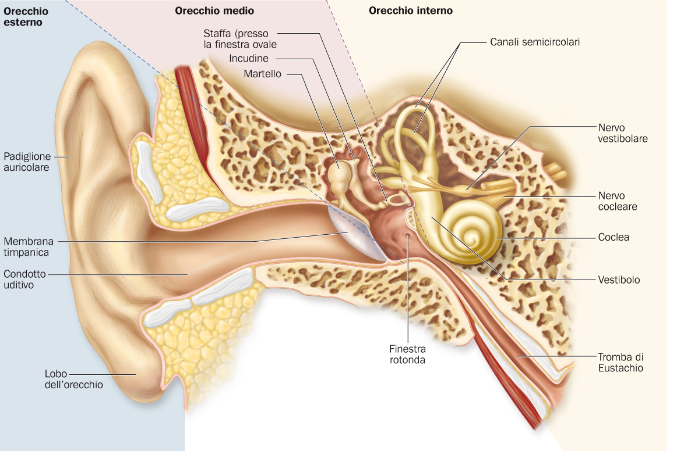
Orecchio umano
L’orecchio umano può percepire da 20 a 20 mila Hz, un valore molto basso se pensiamo che animali come i pipistrelli arrivano fino a 212 mila.
Orecchio esterno
collegamento con l'esterno, da cui entrano i suoni.
Orecchio medio
tramite tra l'esterno e l'interno.
Orecchio interno
elemento organizzatore e recettore dei suoni.
«Oltre i sensi» – Progetto Alternanza scuola-lavoro – 2018

Slide 3
Le onde sonore sono raccolte dall’ambiente esterno attraverso il padiglione, sono incanalate nel canale uditivo, la cui lunghezza e forma intensificano le frequenze del suono, e raggiungono la membrana timpanica facendola vibrare.
Le vibrazioni si propagano all’ orecchio medio, che consiste di tre ossicini, martello, incudine e staffa, che amplificano la pressione dei suoni. La staffa trasmette le vibrazioni delle onde sonore alla finestra ovale, una membrana che rappresenta il confine fra orecchio medio e orecchio interno
Orecchio umano
Quest’ultimo è costituito dalla coclea, che è a sua volta formata da 3 canali pieni di liquido: scala vestibolare, scala timpanica e scala media, queste ultime due sono separate tra loro dalla membrana basilare, su cui risiede l’organo del Corti, che contiene i recettori neuronali uditivi (cellule ciliate). Al di sopra dell’organo del Corti si trova la membrana tettoria.
«Oltre i sensi» – Progetto Alternanza scuola-lavoro – 2018

Slide 4
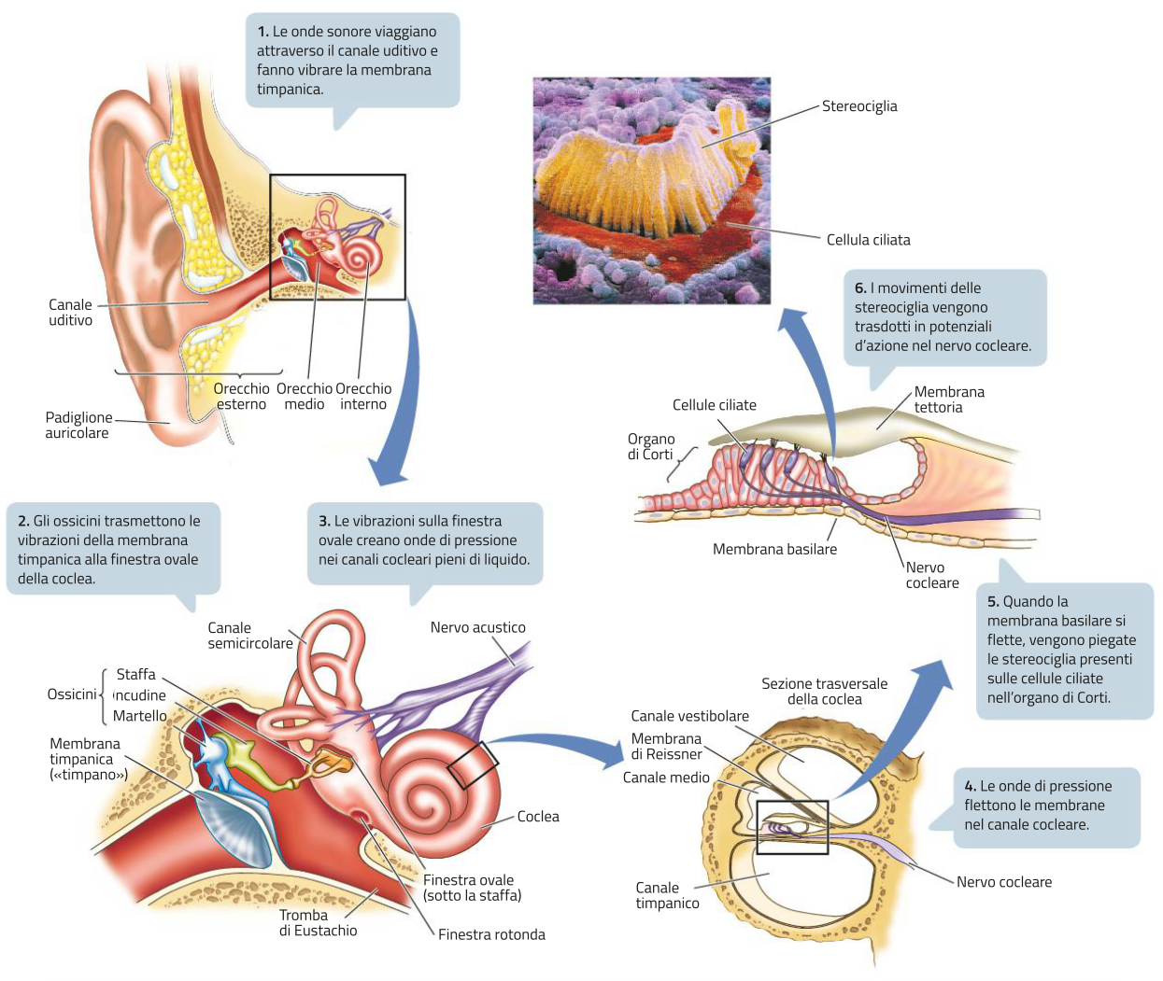
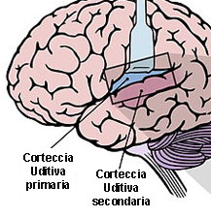
Vibrazione della membrana basilare → movimento delle cellule cigliate rispetto alla membrana tettoria → trasduzione del segnale: l’energia meccanica associata allo stimolo uditivo, è convertita in segnali elettrici che sono trasmessi poi al nervo acustico verso la corteccia uditiva

Slide 5
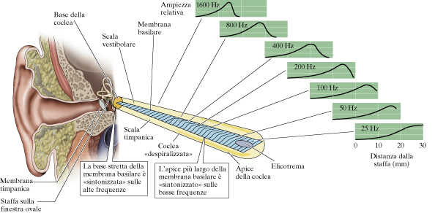
Come si distinguono le frequenze? Le diverse regioni della membrana basilare rispondono preferenzialmente ad un intervallo di frequenze sonore.
La rappresentazione tonotopica - Ogni suono viene scomposto nelle frequenze che mettono in vibrazione zone diverse della membrana basilare e in questo modo, suoni di frequenze diverse vengono trasmessi a aree differenti del SNC
«Oltre i sensi» – Progetto Alternanza scuola-lavoro – 2018

Slide 6
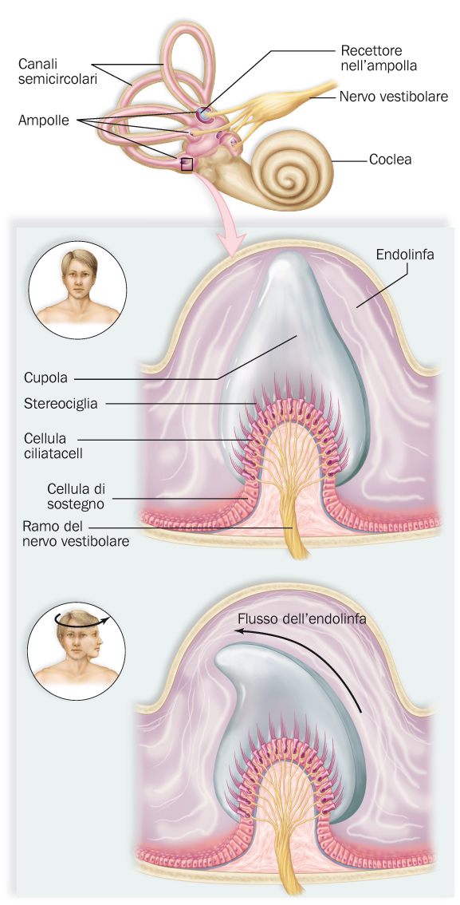
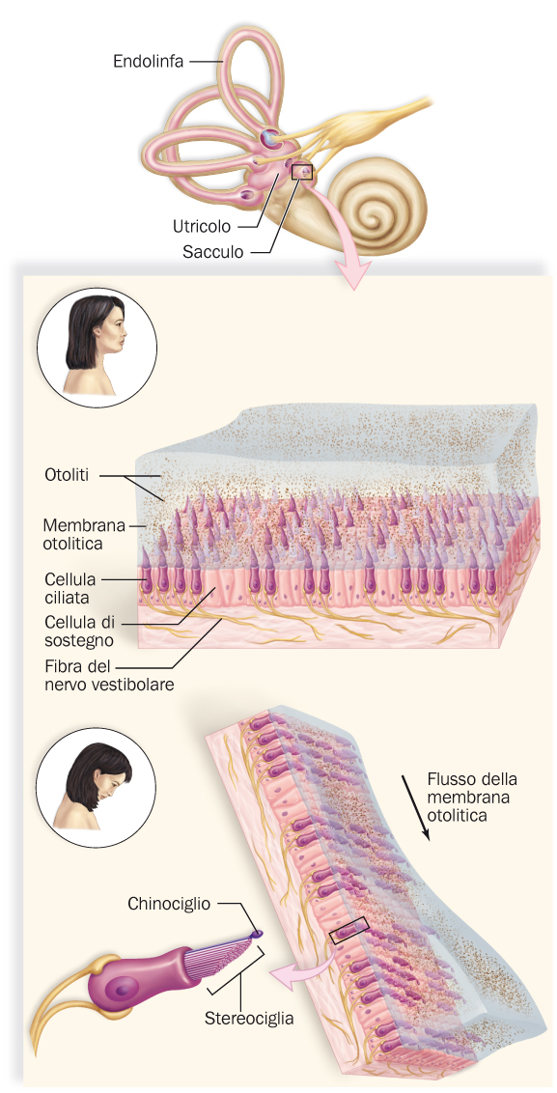
Anche i recettori dell’equilibrio si trovano nell’orecchio interno e rilevano i cambiamenti di posizione (equilibrio gravitazionale) e le variazioni della velocità di rotazione del capo (equilibrio rotazionale).

Slide 7
L’udito
animale
«Oltre i sensi» – Progetto Alternanza scuola-lavoro – 2018

Slide 8


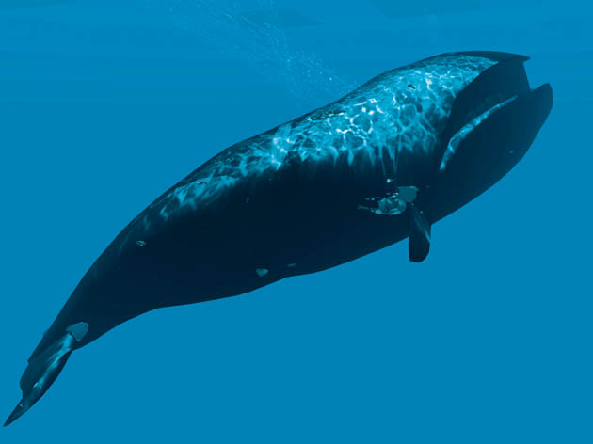
Gli anfibi, i rettili e gli uccelli hanno un orecchio interno funzionante, sebbene siano privi di padiglione auricolare.
I mammiferi di solito hanno invece un padiglione auricolare sviluppato e mobile: possono così orientarlo nello spazio per captare anche il più debole rumore, senza dover voltare il capo. Fanno eccezione i cetacei, che sono privi di orecchio esterno, e i primati (compreso l’uomo), che hanno padiglioni auricolari fissi.

Slide 9
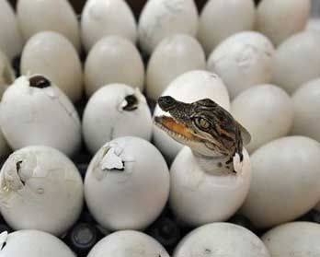
Mamma coccodrillo inizia a scavare per facilitare la schiusa dei suoi piccoli grazie al riconoscimento dei richiami che i cuccioli emettono da dentro le uova.

Slide 10

Oltre a comunicare tramite barriti e vocalizzazioni, gli elefanti ricorrono anche alle vibrazioni a bassa frequenza del suolo (= INFRASUONI < 20 Hz). Sotto le loro zampe e sulla proboscide, infatti, sono presenti dei cuscinetti di grasso molto sviluppati che conducono le vibrazioni.

Slide 11
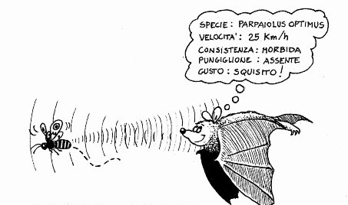
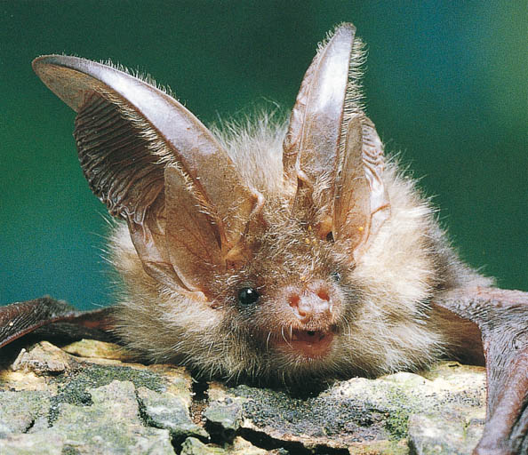
I microchirotteri sono pipistrelli insettivori dotati di un’ottima visione notturna in bianco e nero, ma sono fortemente miopi. Grazie all’eco-localizzazione gli spostamenti e la visione notturna sono ottimizzati. Producono ultrasuoni con la laringe e li emettono dal naso o dalla bocca. Intervallo di frequenza dei suoni: 14000-100000 Hz
Quando i suoni colpiscono un oggetto, vengono riflessi e percepiti dalle sensibilissime orecchie dei pipistrelli, che ricavano così informazioni sulla forma, la consistenza, la velocità e la direzione dell’oggetto.

Slide 12
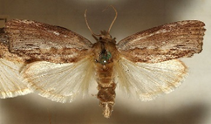
La tarma della cera (Galleria mellonella) ha orecchie piccole come una punta di spillo, ma sono in grado di percepire frequenze di 3000 kHz.
Questo sistema naturale è così unico che si stanno sviluppando microfoni basati su una tecnologia ispirata proprio all'orecchio del lepidottero.

